Slide 1
Contents：
What is the runloop？
Runloop and Thread
RunloopMode
RunloopTimer
RunloopSource
RunloopObserver
Runloop and AutoreleasePool
The runloop used to do?
How to use would be more bigger?

Slide 2
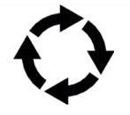
What is the runloop
运行循环机制

Slide 3

听起来bigger好高的样子?

Slide 4
运行循环机制：
1、iOS和OSX系统中保证程序持续运行
2、保证随时能够处理事件的机制
3、节省CPU资源，提高性能
int main(int argc, char * argv[]) {
@autoreleasepool {
BOOL isRunning;
do {
handleEvent(); //处理事件
} while (isRunning);
}
}
http://opensource.apple.com/source/CF/CF-1151.16/

Slide 5





Runloop in Cocoa
Foundation
NSRunloop
CoreFoundation
CFRunloop
system
mach kernel
block
pthread

Slide 6
Runloop and Thread
#import <UIKit/UIKit.h>
#import "AppDelegate.h"
int main(int argc, char * argv[]) {
@autoreleasepool {
return UIApplicationMain(argc, argv, nil, NSStringFromClass([AppDelegate class]));
}
}

Slide 7
1、Runloop和线程是一一对应的，存放在一个全局的字典里面
2、非主线程创建时是没有runloop的，需要主动到字典取
3、主线程默认已经配置好Main Runloop

Slide 8
static CFMutableDictionaryRef loopsDic;
static CFSpinLock_t loopsLock;
CFRunLoopRef _CFRunLoopGet(pthread_t thread) {
OSSpinLockLock(&loopsLock);
if (!loopsDic) {
loopsDic = CFDictionaryCreateMutable();
CFRunLoopRef mainLoop = _CFRunLoopCreate();
CFDictionarySetValue(loopsDic, pthread_main_thread_np(), mainLoop);
}
CFRunLoopRef loop = CFDictionaryGetValue(loopsDic, thread));
if (!loop) {
loop = _CFRunLoopCreate();
CFDictionarySetValue(loopsDic, thread, loop);
_CFSetTSD(..., thread, loop, __CFFinalizeRunLoop);
}
OSSpinLockUnLock(&loopsLock);
return loop;
}

Slide 9



1
1
CFRunloop
Thread
1
1
CFRunloopMode
1
1
1
n
n
n
CFRunloopSource
CFRunloopTimer
CFRunloopObserver

Slide 10
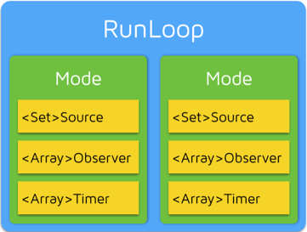
RunloopMode
RunloopTimer
RunloopSource
RunloopObserver

Slide 11
struct __CFRunLoopMode {
CFStringRef _name; // Mode Name, 例如 @"kCFRunLoopDefaultMode"
CFMutableSetRef _sources0; // Set
CFMutableSetRef _sources1; // Set
CFMutableArrayRef _observers; // Array
CFMutableArrayRef _timers; // Array
...
};
struct __CFRunLoop {
CFMutableSetRef _commonModes; // Set
CFMutableSetRef _commonModeItems; // Set
CFRunLoopModeRef _currentMode; // Current Runloop Mode
CFMutableSetRef _modes; // Set
...
};

Slide 12
RunloopMode
kCFRunLoopDefaultMode
UITrackingRunLoopMode
kCFRunLoopCommonMode
UIInitializationRunLoopMode
GSEventReceiveRunLoopMode

Slide 13
- Runloop同一时间只能在一个Mode下运行
切换Mode时先退出当前Runloop，再进入指定的mode下的新Runloop
kCFRunLoopDefaultMode：默认模式
UITrackingRunLoopMode：滚动控件正在滚动时切换到该模式
kCFRunLoopCommonMode：Runloop Mode的集合，可将其他模式标记为CommonMode
UIInitializationRunLoopMode：启动程序过渡阶段使用的mode，启动完成不再使用，私有的mode
- GSEventReceiveRunLoopMode：Graphic相关事件的mode

Slide 14
RunloopTimer
NSTimer and CADisplayLink

Slide 15
(void)performSelector:(SEL)aSelector withObject:(nullable id)anArgument afterDelay:(NSTimeInterval)delay inModes:(NSArray *)modes;
(NSTimer *)timerWithTimeInterval:(NSTimeInterval)ti target:(id)aTarget selector:(SEL)aSelector userInfo:(id)userInfo repeats:(BOOL)yesOrNo;
NSTimer：Runloop为了性能，定时器精确度不高（Tolerance）
CADisplayLink：与屏幕刷新率一致的定时器
1、异步使用定时器需要注意什么问题？
2、为什么有的定时器在滑动过程中会失效

Slide 16
RunloopSource
Source0：处理app内部事件，自己负责管理，UIEvent、Touch事件、CFSocket
Source1：由Runloop和内核管理，Mach port驱动（轻量级进程间通信），CFMachPort、CFMessagePort

Slide 17
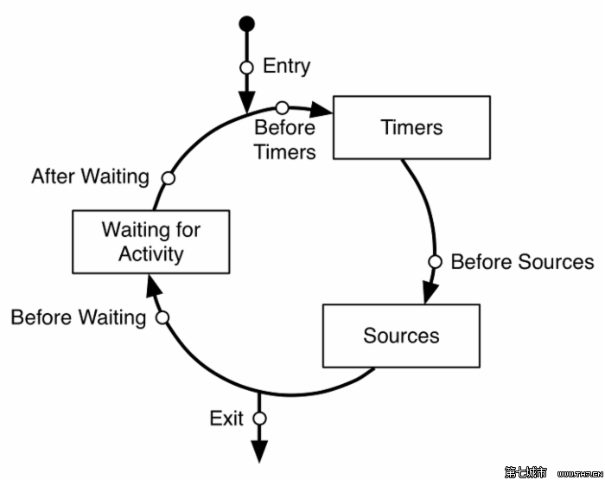
RunloopObserver

Slide 18
经历一次Runloop的几种状态：
typedef CF_OPTIONS(CFOptionFlags, CFRunLoopActivity) {
kCFRunLoopEntry = (1UL << 0),
kCFRunLoopBeforeTimers = (1UL << 1),
kCFRunLoopBeforeSources = (1UL << 2),
kCFRunLoopBeforeWaiting = (1UL << 5),
kCFRunLoopAfterWaiting = (1UL << 6),
kCFRunLoopExit = (1UL << 7),
kCFRunLoopAllActivities = 0x0FFFFFFU,
};
Cocoa中很多是由RunloopObserver触发的：
自动释放池的管理、CAAnimation、UI的绘制、保证滑动控件的顺滑……

Slide 19
Runloop and AutoreleasePool

Slide 20
主线程在Main Runloop注册两个Observer，都是回调_wrapRunLoopWithAutoreleasePoolHandler()：
第一个Observer：监视的事件是 RunloopEntry，其回调内会调用_objc_autoreleasePoolPush() 创建自动释放池
第二个Observer：监听两个事件，RunloopBeforeWaiting时执行 _objc_autoreleasePoolPop()和_objc_autoreleasePoolPush()操作，释放旧的释放池以及创建新的释放池。RunloopExit时执行_objc_autoreleasePoolPop()释放当前释放池

Slide 21

The runloop used to do?

Slide 22
应用：
1、让一个定时器在默认和滚动时均有效
2、将任务分发到每个Runloop进行性能优化
3、实现一个应用卡顿的监听器
4、在后台实现一个常驻线程来处理事件
5、利用Runloop空闲时间处理事件

Slide 23
How to use would be more bigger?

Slide 24
The next time…

Slide 25
Thank you!
Q&A
https://github.com/GreatGate/Runloop

